Slide 1
충돌처리
우성준

Slide 2
스프라이트
스프라이트(Sprite)
다양한 층의 이미지, 텍스트 등을 각각의 우선순위를 두고 합성하는 기술
우리는 이미지를 사용하고 있다.

Slide 3
스프라이트
스프라이트의 크기는?
텍스쳐의 크기로 정해진다
크기조정은? Sprite::setScale()로 정한다.

Slide 4
충돌
그렇다면 이제 충돌이란 무엇인가.

Slide 5
충돌
그렇다면 이제 충돌이란 무엇인가.
사전적 의미로는 서로 운동에 간섭하는 현상으로 정의된다

Slide 6
충돌
게임에서의 충돌은 어떠한 현상으로 정의될까?

Slide 7
충돌
게임에서의 충돌은 어떠한 현상으로 정의될까?
두 객체사이의 간섭이 일어나면?

Slide 8
기하와 벡터
점VS점, 점VS선, 점VS면
선VS선, 선VS면
면VS면

Slide 9
Point VS Other
점vs점
두점의 위치가 동일 해야지만 충돌 이라고 할 수 있다.

Slide 10
Point VS Other
점vs점
두점의 위치가 동일 해야지만 충돌 이라고 할 수 있다.
점VS선
점의 위치가 선 좌표상에 존재해야 충돌이라고 한다.

Slide 11
Point VS Other
점vs점
두점의 위치가 동일 해야지만 충돌 이라고 할 수 있다.
점VS선
점의 위치가 선 좌표상에 존재해야 충돌이라고 한다.
점vs면
점의 위치가 면좌표상에 존재해야 충돌이라고 한다.

Slide 12
선VS Other
선VS선
하나의 선이 다른 하나의 선에 교차하거나 일치하면 충돌

Slide 13
선VS Other
선VS선
하나의 선이 다른 하나의 선에 교차하거나 일치하면 충돌
선 VS면
선이 면을 통과하거나 면에 일치하면 충돌이다.

Slide 14
면 VS Other
면VS면
하나의 면이 다른 면에 교차하거나 일치하면 충돌이다.

Slide 15
충돌처리
게임에서는 어떠한 방법으로 충돌이란것을 알수 있을까

Slide 16
충돌처리
게임에서는 어떠한 방법으로 충돌이란것을 알수 있을까
게임 캐릭터의 사진을 기준으로 충돌을 정한다

Slide 17
충돌처리
게임에서는 어떠한 방법으로 충돌이란것을 알수 있을까
게임 캐릭터의 사진을 기준으로 충돌을 정한다
그렇다면 위의 점선면중에 어떠한 방법을 사용할 까?

Slide 18
충돌처리
게임에서의 스프라이트는 면으로 인식한다.

Slide 19
충돌처리
게임에서의 스프라이트는 면으로 인식한다.
하지만 충돌처리를 할 때에는 선과 선으로 충돌처리를 하게 된다.

Slide 20
충돌처리
게임에서의 스프라이트는 면으로 인식한다.
하지만 충돌처리를 할 때에는 선과 선으로 충돌처리를 하게 된다.
우리는 바운딩 박스를 알아야한다.

Slide 21
바운딩 박스
선의 위치를 비교를 하여 이 박스가 충돌 되었는지 확인

Slide 22
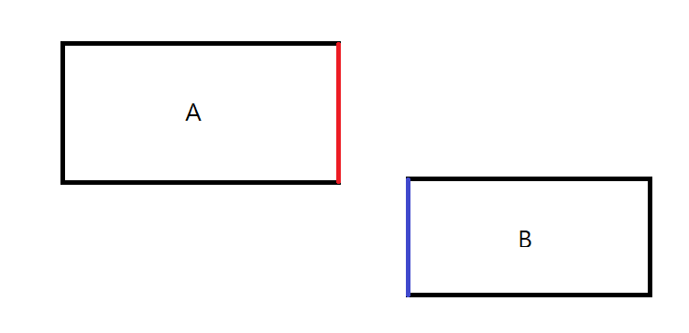
바운딩 박스
선의 위치를 비교를 하여 이 박스가 충돌 되었는지 확인

Slide 23
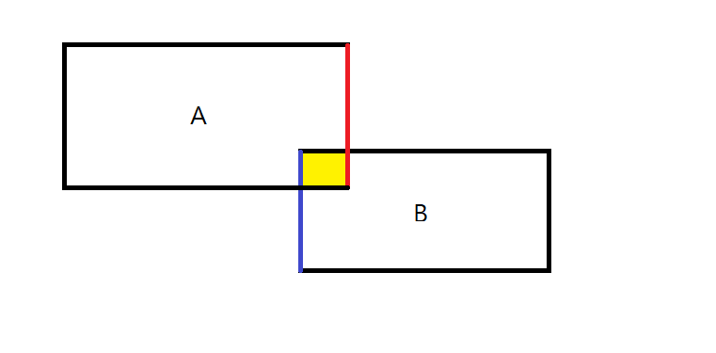
바운딩 박스
선의 위치를 비교를 하여 이 박스가 충돌 되었는지 확인

Slide 24
바운딩 박스
수식으로 정리 하면 어떻게 될까?
SFML 좌표계 기준 좌상단(0, 0)

Slide 25
바운딩 박스
수식으로 정리 하면 어떻게 될까?
SFML 좌표계 기준 좌상단(0, 0)
if(A.bottom.y > B.top.y && A.right.x < B.left.x) true

Slide 26
바운딩 박스
수식으로 정리 하면 어떻게 될까?
SFML 좌표계 기준 좌상단(0, 0)
if(A.bottom.y > B.top.y && A.right.x < B.left.x) true
if(A.top.y < B.top.y && A.left.x > B.right.x true

Slide 27
바운딩 박스
이론만 알고 있자.

Slide 28
바운딩 박스
이론만 알고 있자.
우리는 이런 수식 쓸 일이 거의 없다. 왜?

Slide 29
바운딩 박스
이론만 알고 있자.
우리는 이런 수식 쓸 일이 거의 없다. 왜?
이미 함수로 존재한다!

Slide 30
바운딩 박스
이론만 알고 있자.
우리는 이런 수식 쓸 일이 거의 없다. 왜?
이미 함수로 존재한다!
BoundingBox.isIntersects(BoundingBox& other);

Slide 31
바운딩 박스
이 함수를 사용하면 아주쉽게 충돌처리를 할 수 있다.

Slide 32
바운딩 박스
이 함수를 사용하면 아주쉽게 충돌처리를 할 수 있다.
단 이 함수를 사용하기전에 주의사항
텍스쳐의 크기를 잘 설정해야한다.
쓸데없이 빈공간이 있다면 그 공간에도 충돌처리가 된다.

Slide 33
적용 해보러 가자

